Slide 1
Сложи узор
Дидактическая игра

Slide 2
Программное содержание:
-Познакомить детей с татарскими национальными узорами.
-Освоить приемы сложения предметов (узоров) из частей по образцу.
-Развивать художественный вкус при подборе и расположении элементов.
-Формировать умение на силуэте составлять узор из элементов татарского орнамента (листочки, тюльпан, волнистые линии и т. д).
-Активизировать речь детей в названии татарских национальных узорах.

Slide 3
Материал:
силуэт: жилетка, фартук, сапоги - инчиги;
головные уборы: женский – колфак, мужская – тюбетейка;
- элементы татарского орнамента.

Slide 4
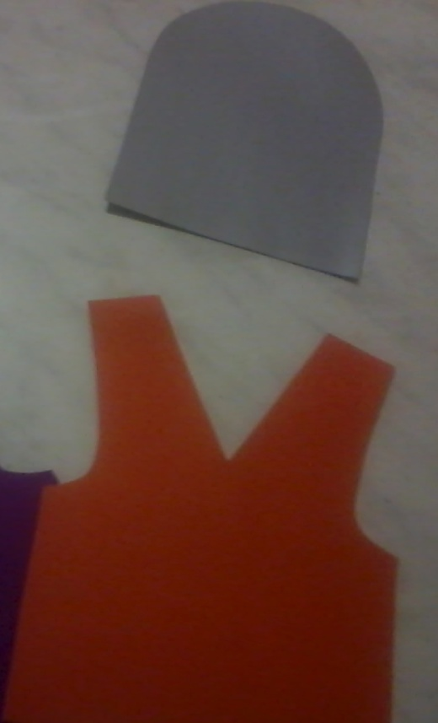
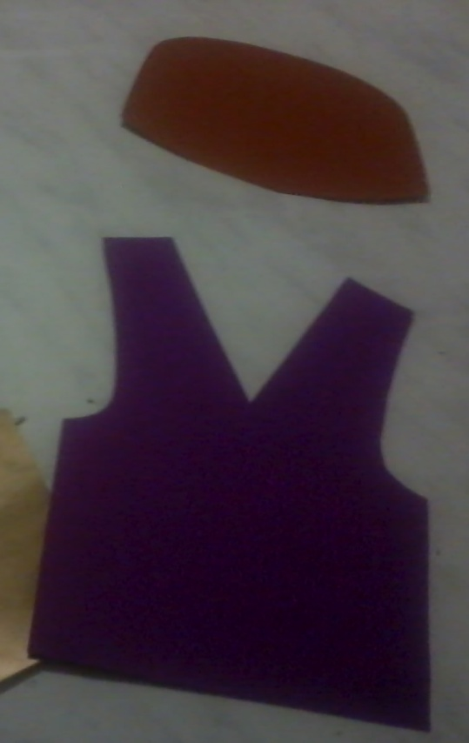
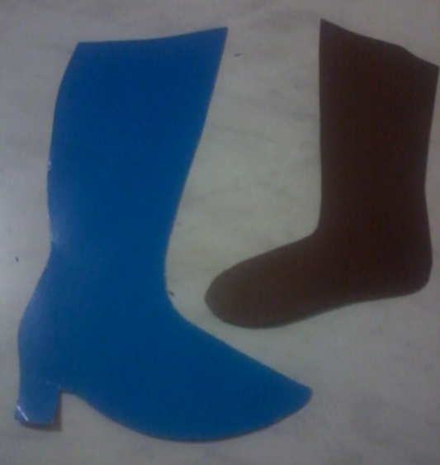

Slide 5
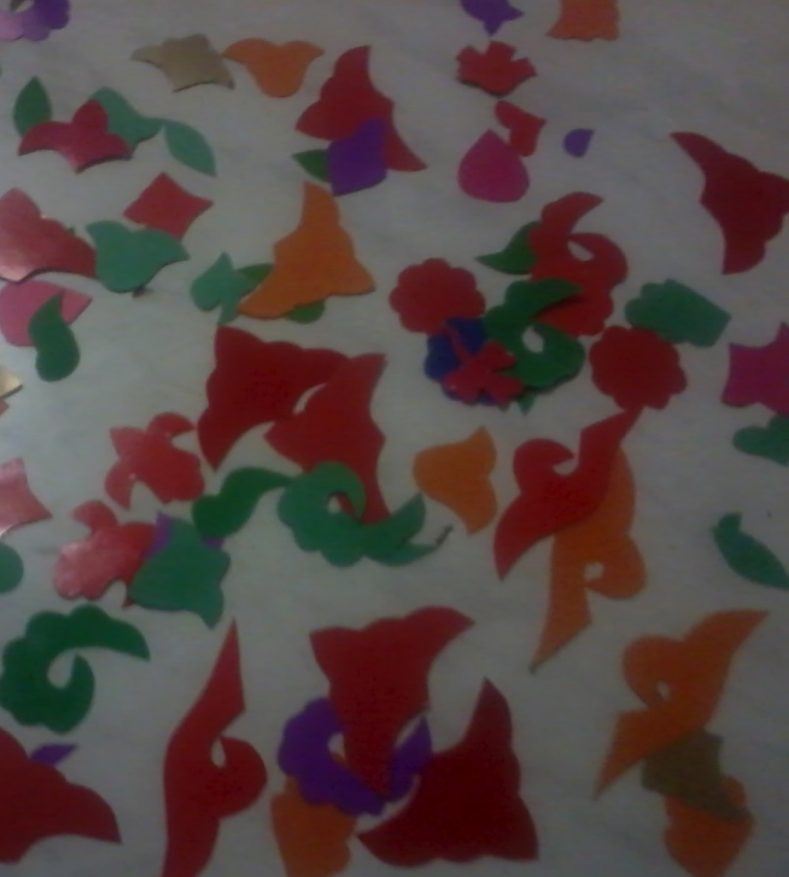
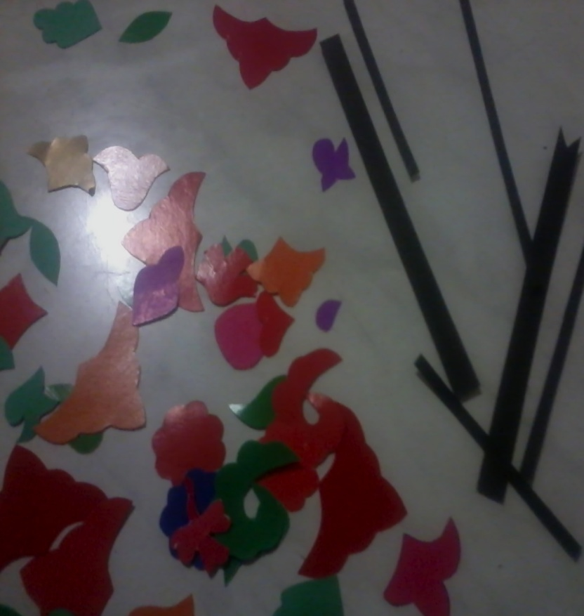

Slide 6
Ход игры:
Знакомить детей с татарскими национальными костюмами, показывая детям картины, на которых изображены образцы тюбетеек, сапог, фартуков, платков.
Знакомить с названиями элементов орнамента (тюльпан, листочек, волнистые линии и т. д). Затем дети вместе со взрослым украшают узорами силуэты.
Воспитатель помогает детям правильно расположить орнамент. Затем дети играют самостоятельно, воспитатель при необходимости помогает.

Slide 7
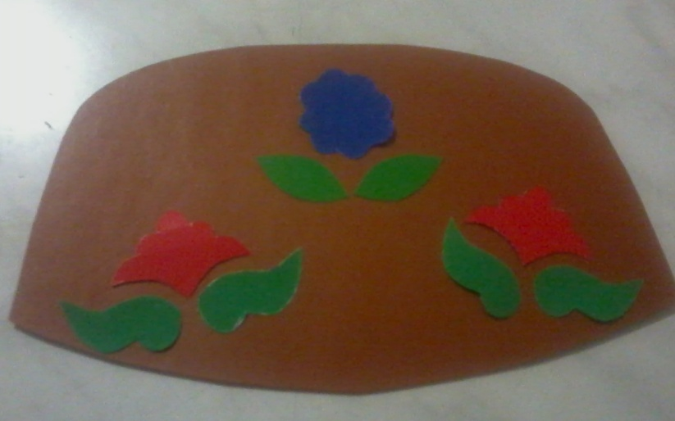
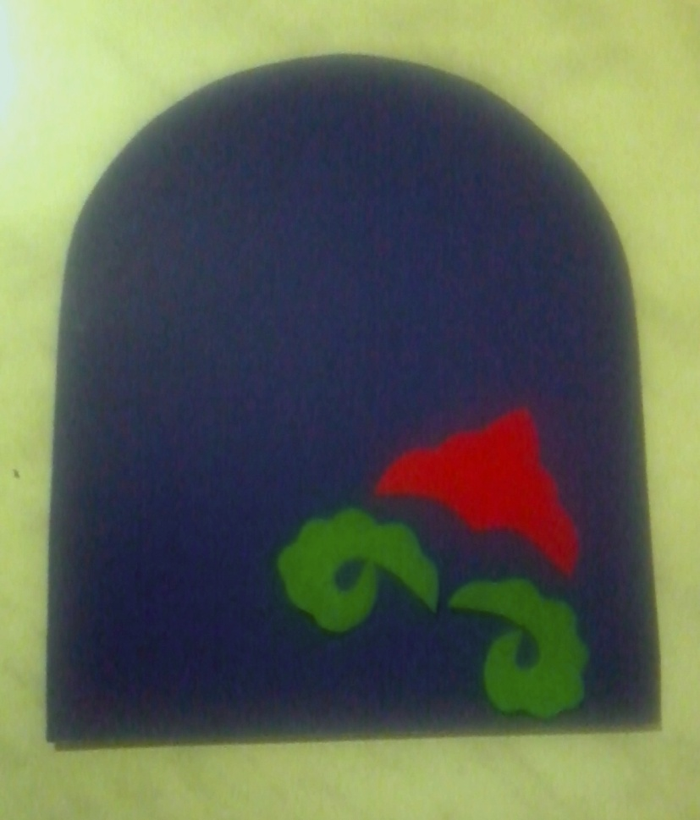
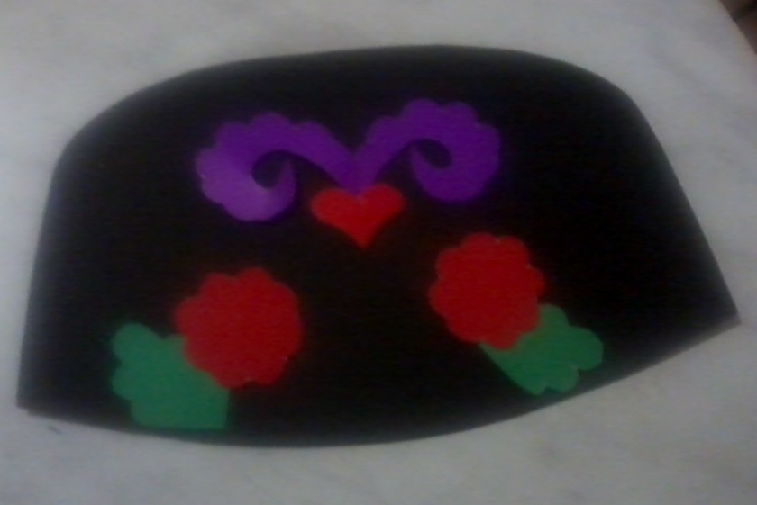

Slide 8
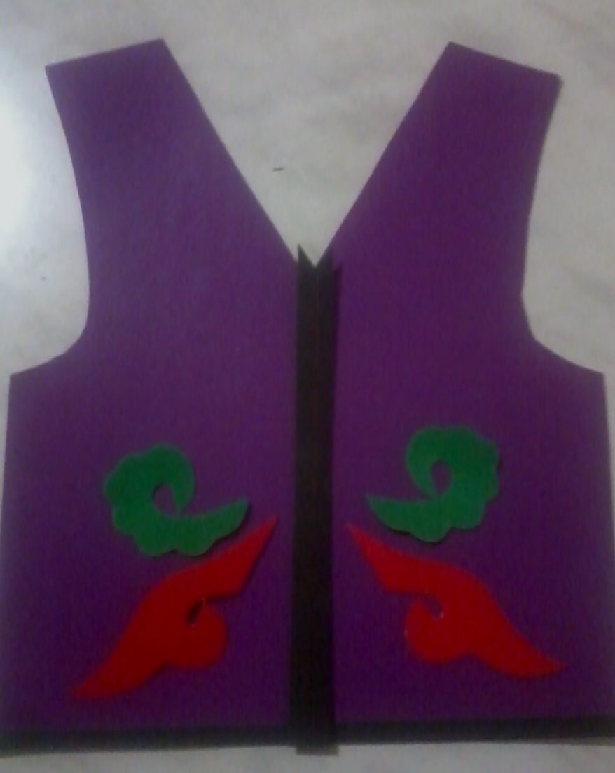
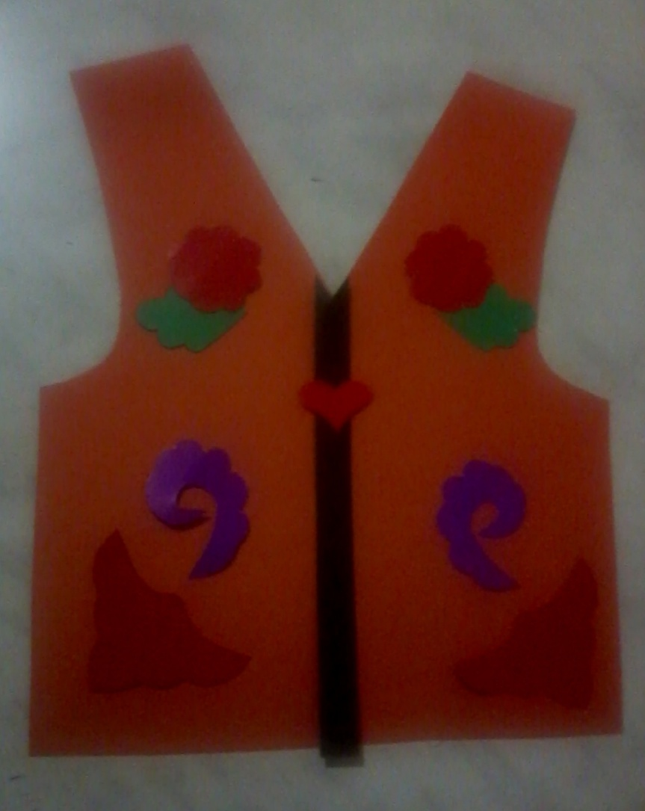

Slide 9
